Slide 1

Bài 43
au âu êu
Giáo viên:

Slide 2
Tiết 1

Slide 3
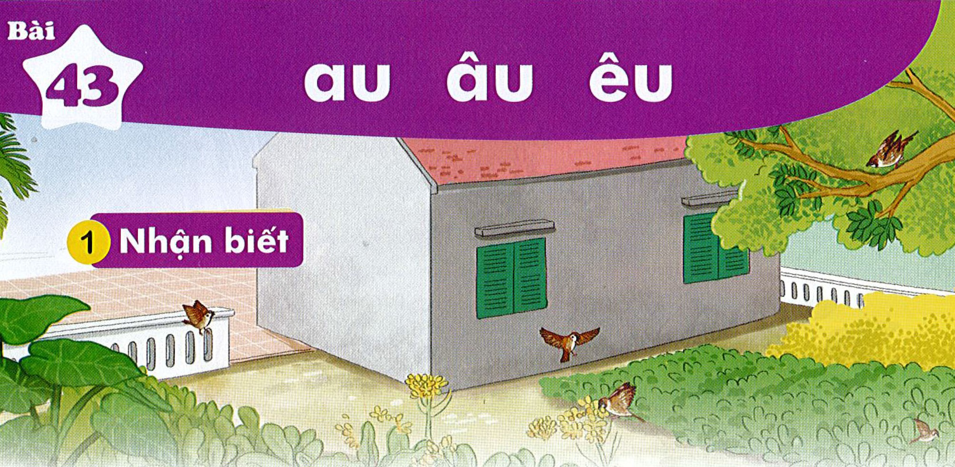

Đàn sẻ nâu kêu ríu rít ở sau nhà.

Slide 4

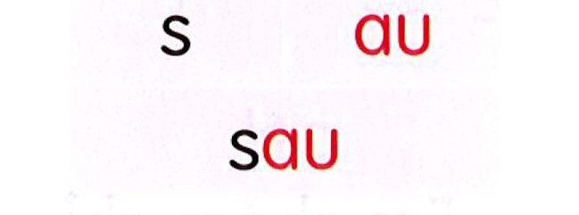
au
âu
êu
cau tàu bậu
gấu khều rêu

Slide 5

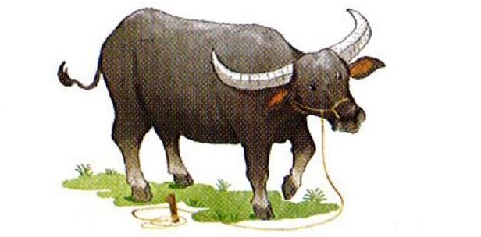
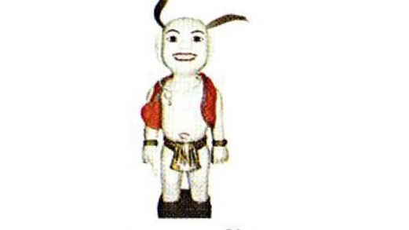
rau củ
con trâu
chú tễu

Slide 6
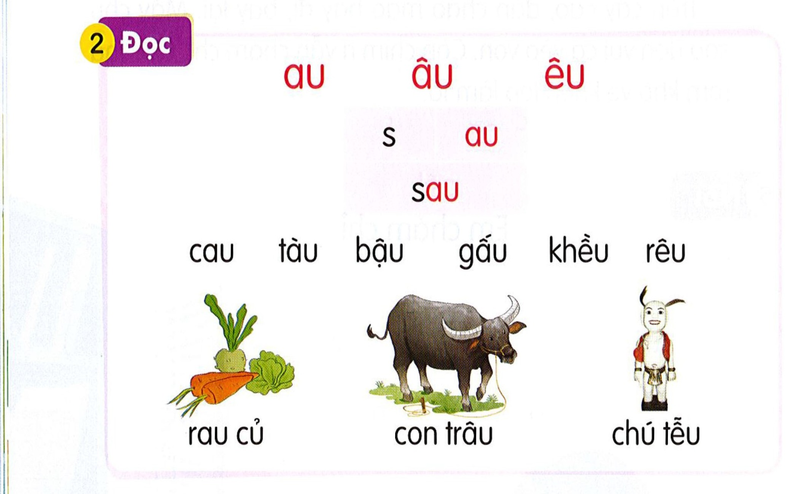

Slide 7

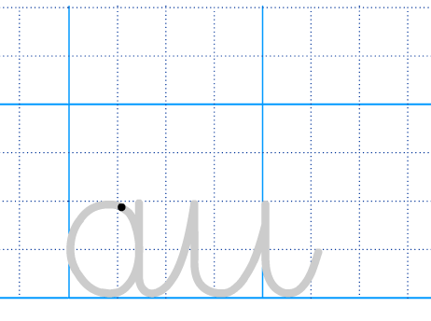
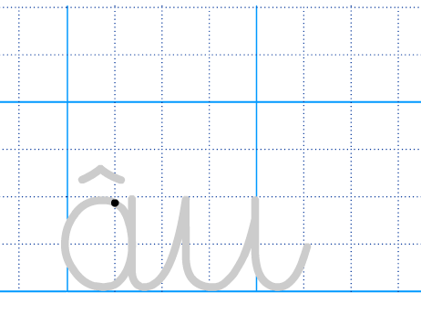

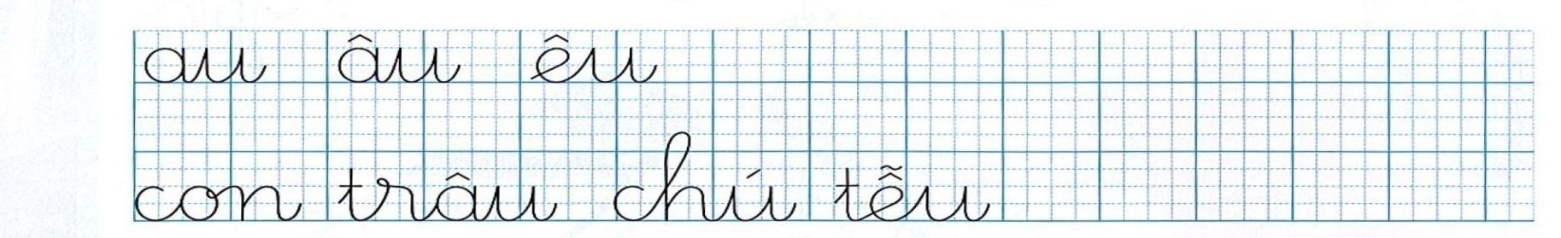

Slide 8

au âu êu
con trâu
chú tễu

Slide 9
Tiết 2

Slide 10
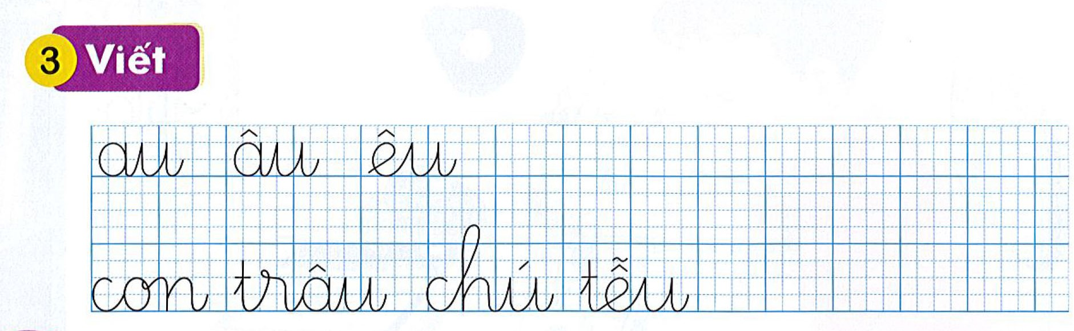

Slide 11
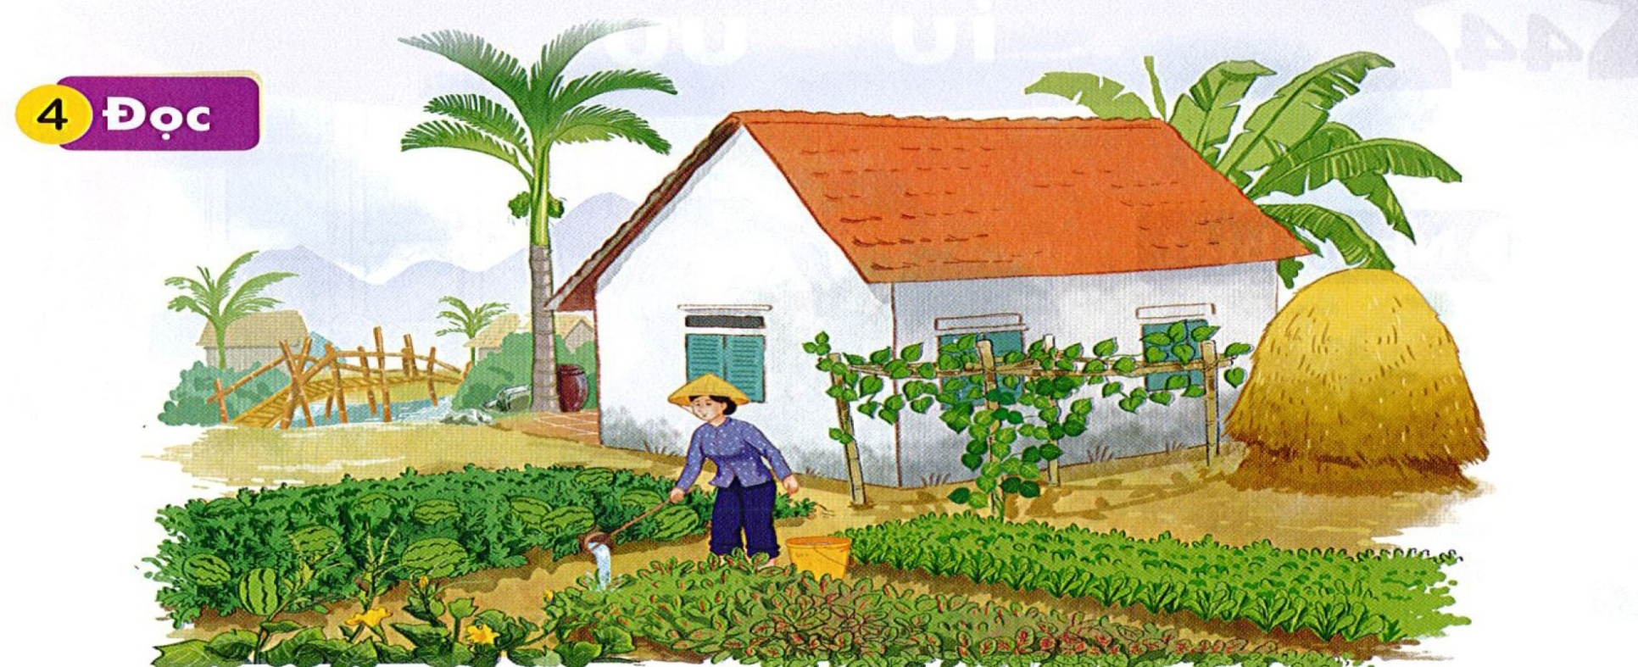
Nhà dì Tư ở quê có cây cau, giàn trầu.Sau nhà có rau cải,rau dền và cả dưa hấu. Gần nhà dì có cây tre nhỏ. Xa xa là dãy núi cao.

Slide 12
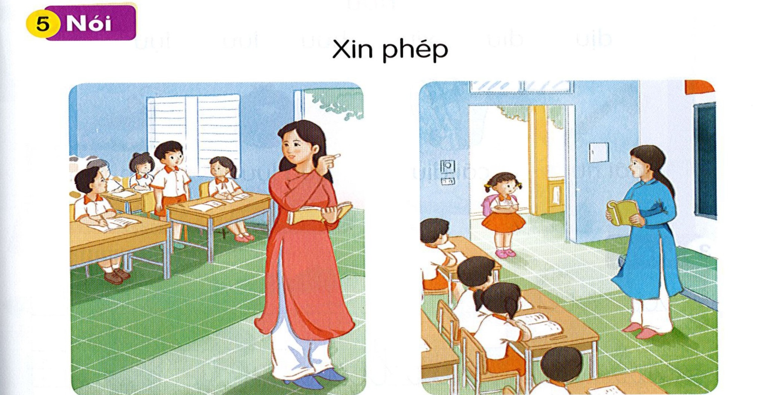

Slide 13

Tìm từ ngữ chứa vần au,âu,êu
au
âu
êu
Đặt câu với từ ngữ vừa tìm được.

